Slide 1
Kurs „Mindfulness and Meditation” Islandia 2024

Slide 2
W dniach od 13.10. do 19.10.2024 czteroosobowa grupa nauczycieli Zespołu Szkół Ekonomicznych im. Mikołaja Kopernika w Kielcach w składzie: wicedyrektor – Jolanta Gad, pedagog szkolny – Edyta Kołodziejek oraz nauczyciele języka angielskiego - Marta Szanser- Sendybył i Monika Górska wzięły udział w kursie metodycznym „Mindfulness and Meditation”.Kurs odbył się w Reykjaviku i został zorganizowany przez firmę Smart Teachers Play More.

Slide 3
Zajęcia prowadzone były przez różnych szkoleniowców, specjalistów w swoich dziedzinach, z wieloletnim doświadczeniem w pracy nauczyciela. W kursie, oprócz naszej grupy z Polski, uczestniczyli również nauczyciele z innych krajów europejskich, takich jak Grecja, Hiszpania, Węgry, Niemcy, Francja, Czechy i Irlandia, a także nauczycielka z Filipin.
Notes:
1. dzień

Slide 4
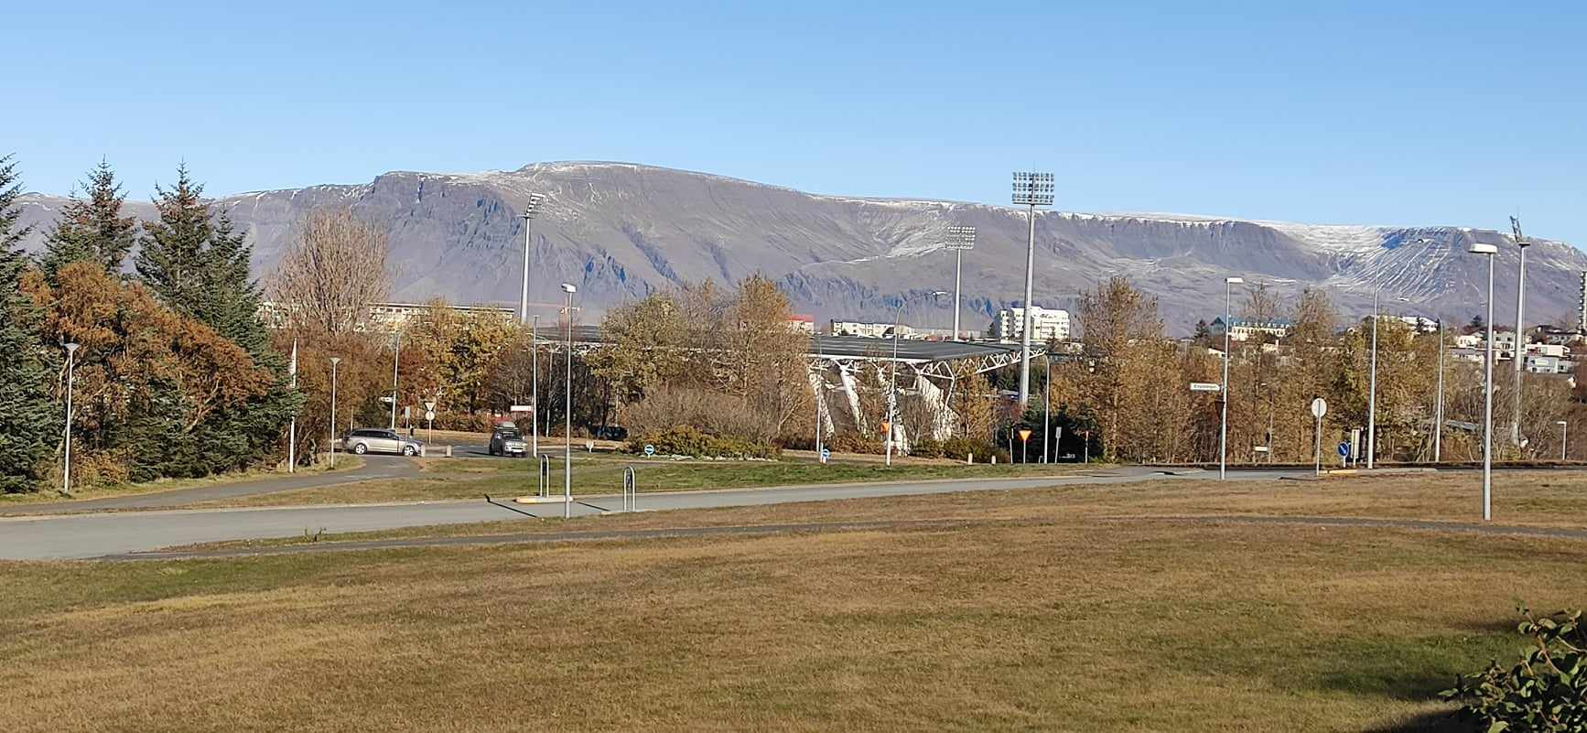
Wszystkie zajęcia warsztatowe odbywały się w pięknie położonym centrum sportu i rekreacji.

Slide 5
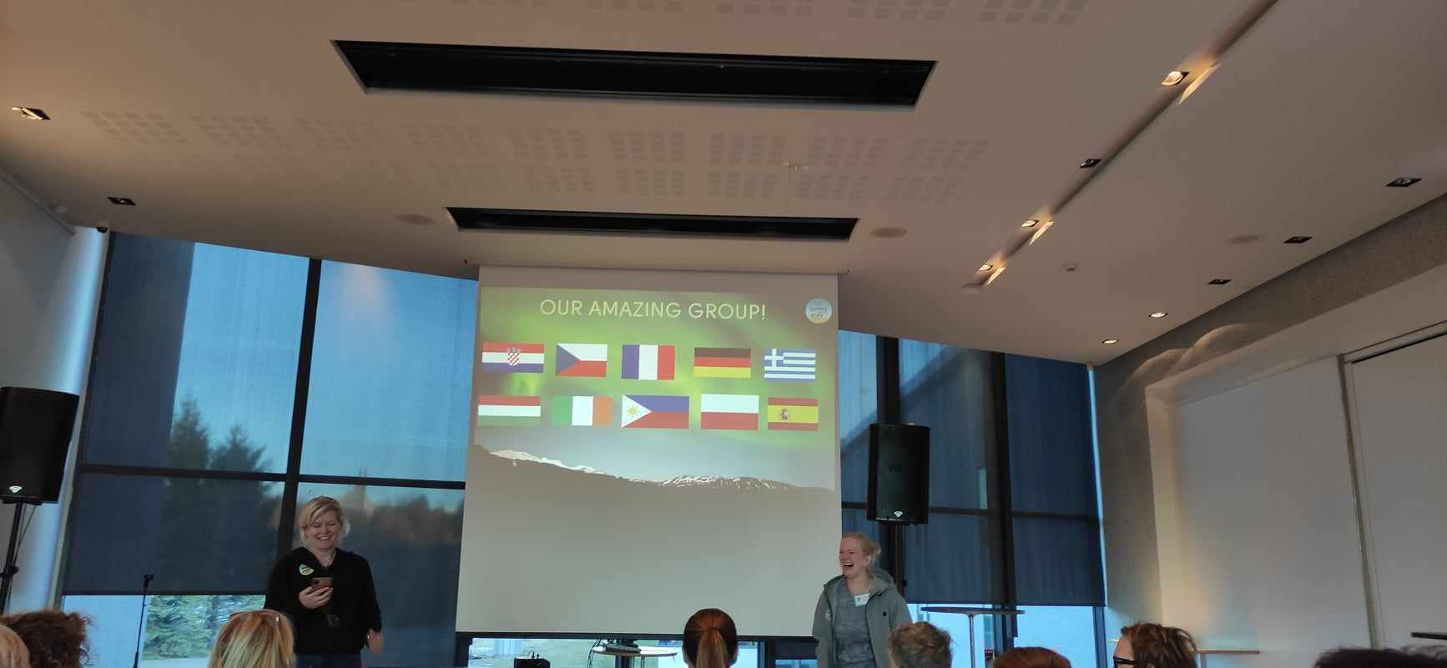
Pierwszego dnia zorganizowano spotkanie powitalne dla wszystkich uczestników kursu, podczas którego omówiono jego cele i przedstawiono harmonogram zajęć na kolejne dni.
Notes:
1. dzień

Slide 6
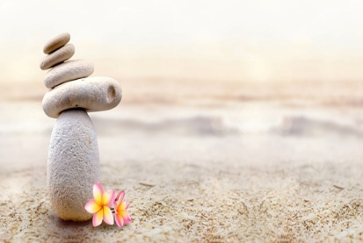
Drugi dzień rozpoczęłyśmy od zajęć, podczas których dowiedziałyśmy się czym jest mindfulness (w języku polskim często określana mianem „uważności”, jakie korzyści płyną z niej dla zdrowia psychicznego i fizycznego oraz jak ją praktykować.
MINDFULNESS to umiejętność odcięcia się od zewnętrznych bodźców, aby skupić się na tu i teraz.
Praktykowanie uważności:
pozwala redukować poziom lęku i stresu,
lepiej rozumieć i kontrolować własne emocje,
nie jest czasochłonne, wystarczy kilka minut dziennie,
charakteryzuje łatwość implementacji, ponieważ może być wykonywane w każdym miejscu, także w szkole.
Notes:
2. dzień

Slide 7
Praktykowanie uważności
Notes:
2. dzień

Slide 8
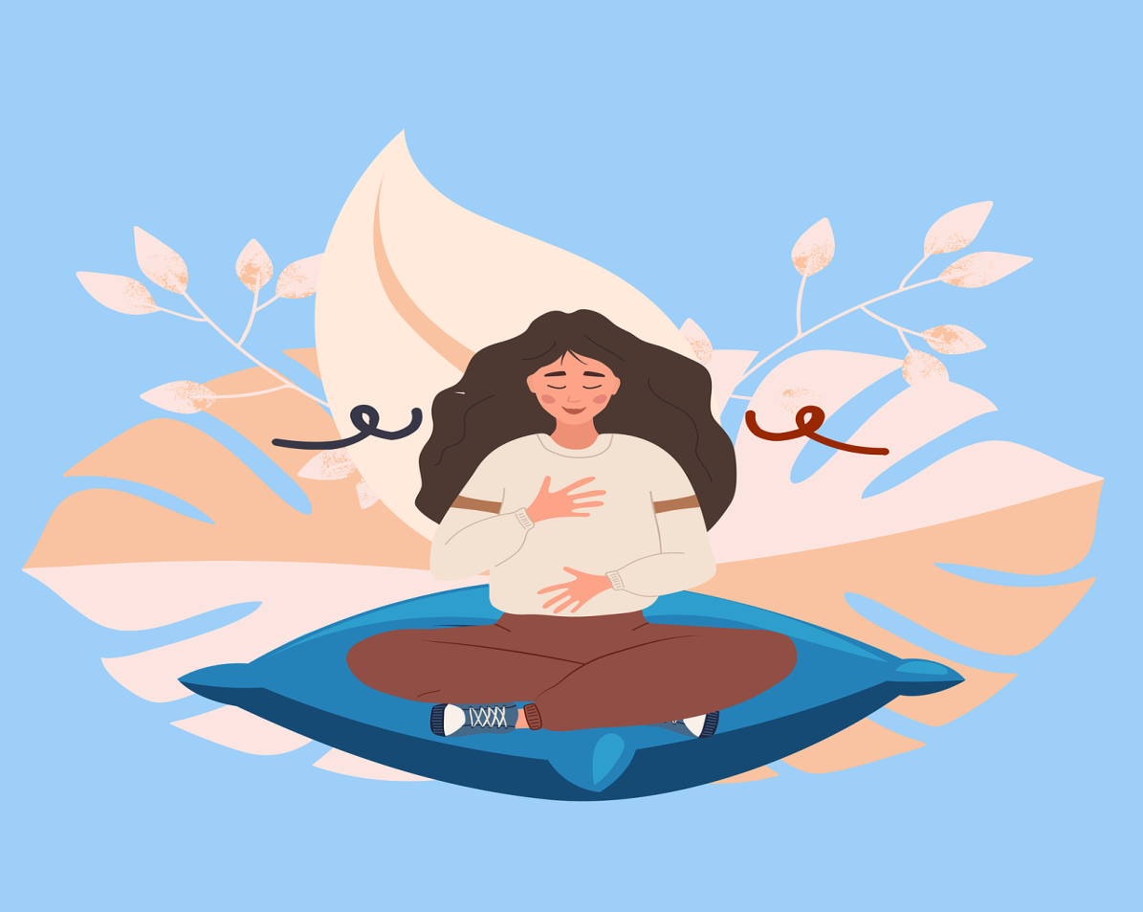
Oprócz pojęcia uważności, pierwsze zajęcia dotyczyły również oddechu - poznaliśmy rolę oddychania w prawidłowym funkcjonowaniu organizmu oraz ćwiczyliśmy różne techniki oddechowe.
Notes:
2. dzień

Slide 9
Po przerwie, mieliśmy kolejne zajęcia, w trakcie których przedstawiono nam metodę „Now Minutes” stosowaną w islandzkich szkołach, której celem jest wprowadzenie uważności i medytacji, obejmujące zarówno uczniów, jak i nauczycieli, jako integralnych części szkolnej codzienności.
Notes:
2. dzień

Slide 10
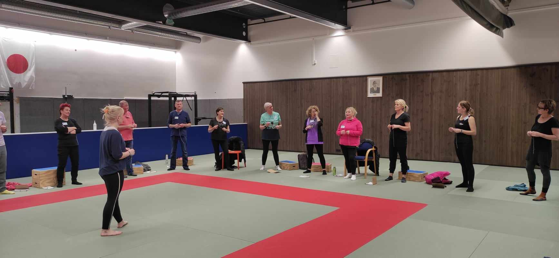

Slide 11
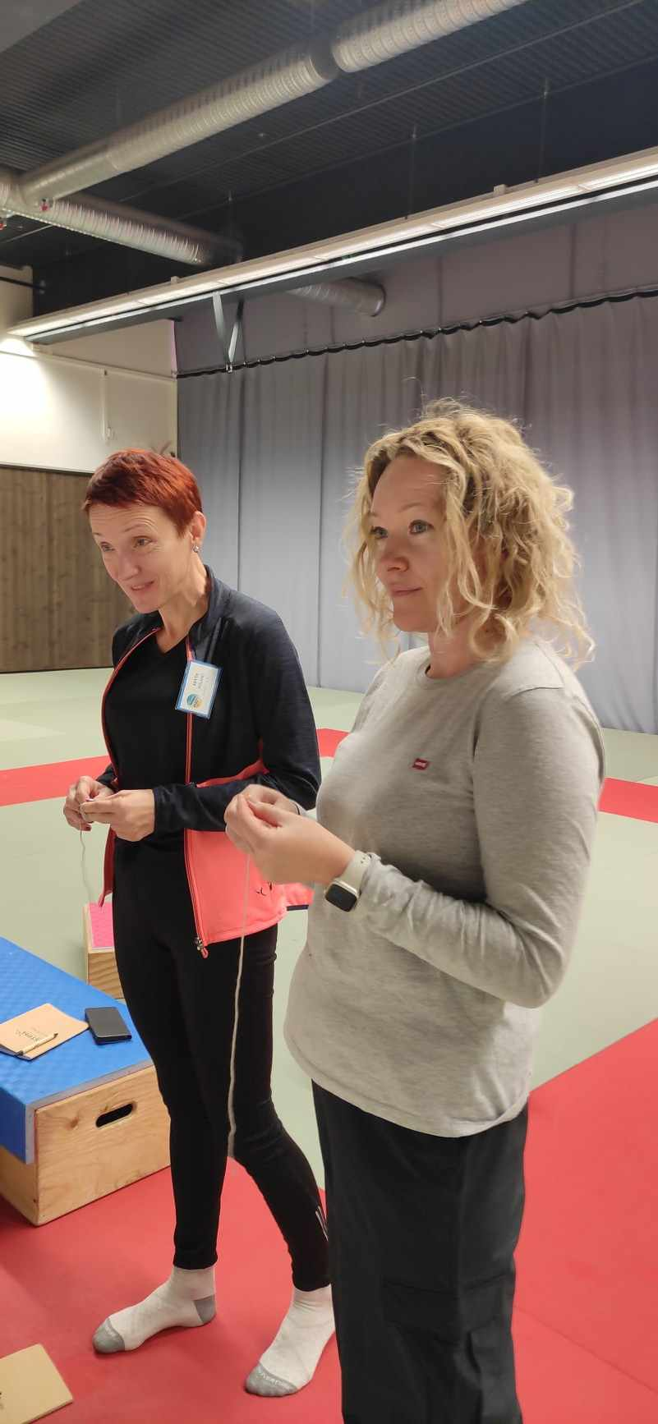
Notes:
2. dzień

Slide 12
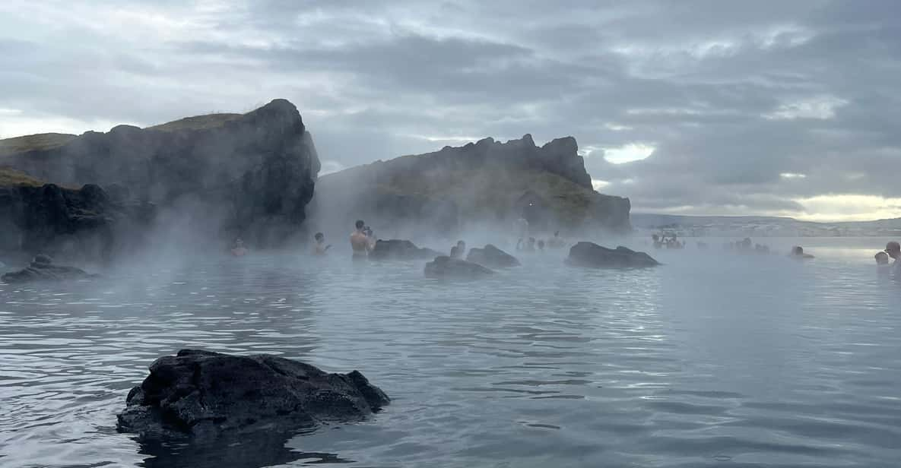
Firma Smart Teachers Play More zapewniła wszystkim swoim kursantom pobyt w Sky Lagoon.
Notes:
2. dzień

Slide 13
Trzeci dzień kursu obejmował dwa bloki zajęć warsztatowych. Pierwszy z nich poświęcony był medytacji i sposobom wykorzystania jej w trakcie zajęć szkolnych. Mieliśmy okazję ćwiczyć uważność tworząc mandale oraz medytować za pomocą techniki skanowania ciała (body scan lub body scanning), czyli połączenia treningu oddychania i przenoszenia uwagi na poszczególne części ciała.
Notes:
3. dzień

Slide 14
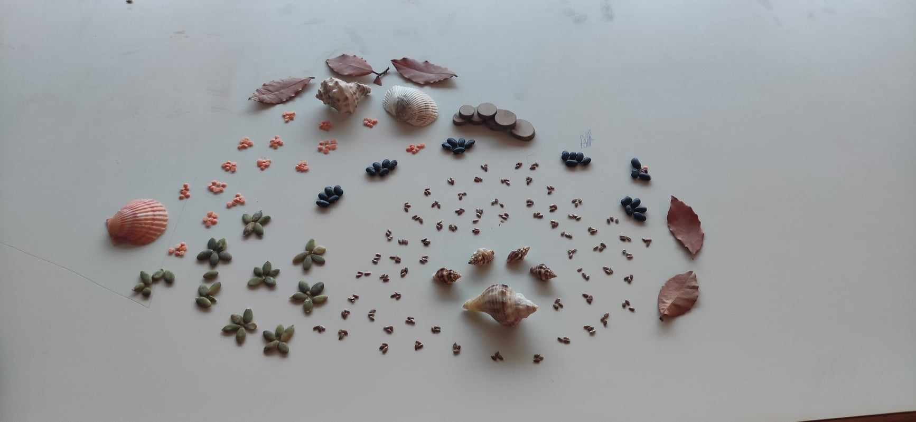
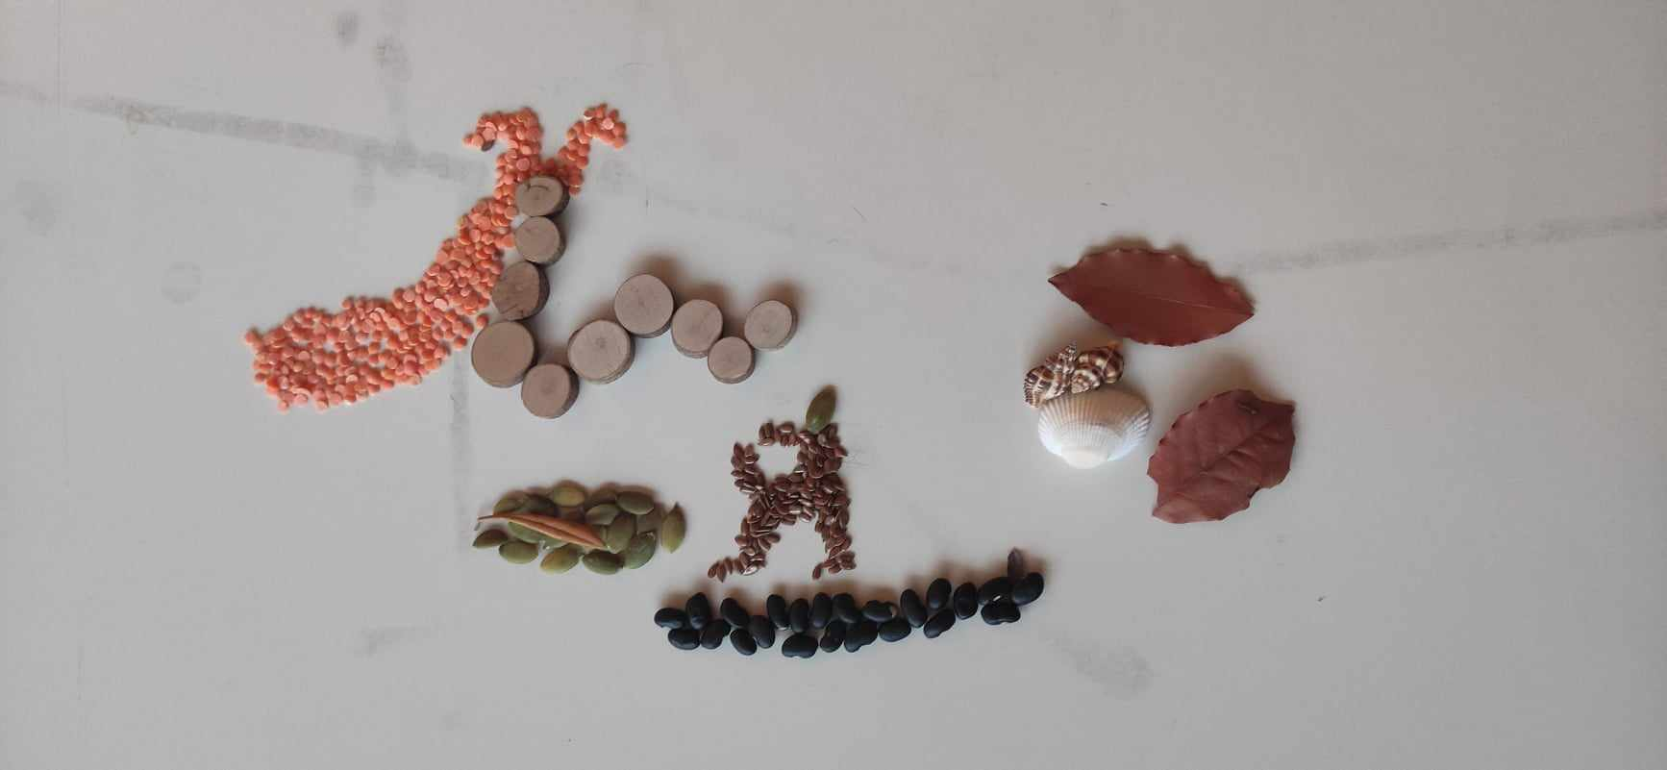
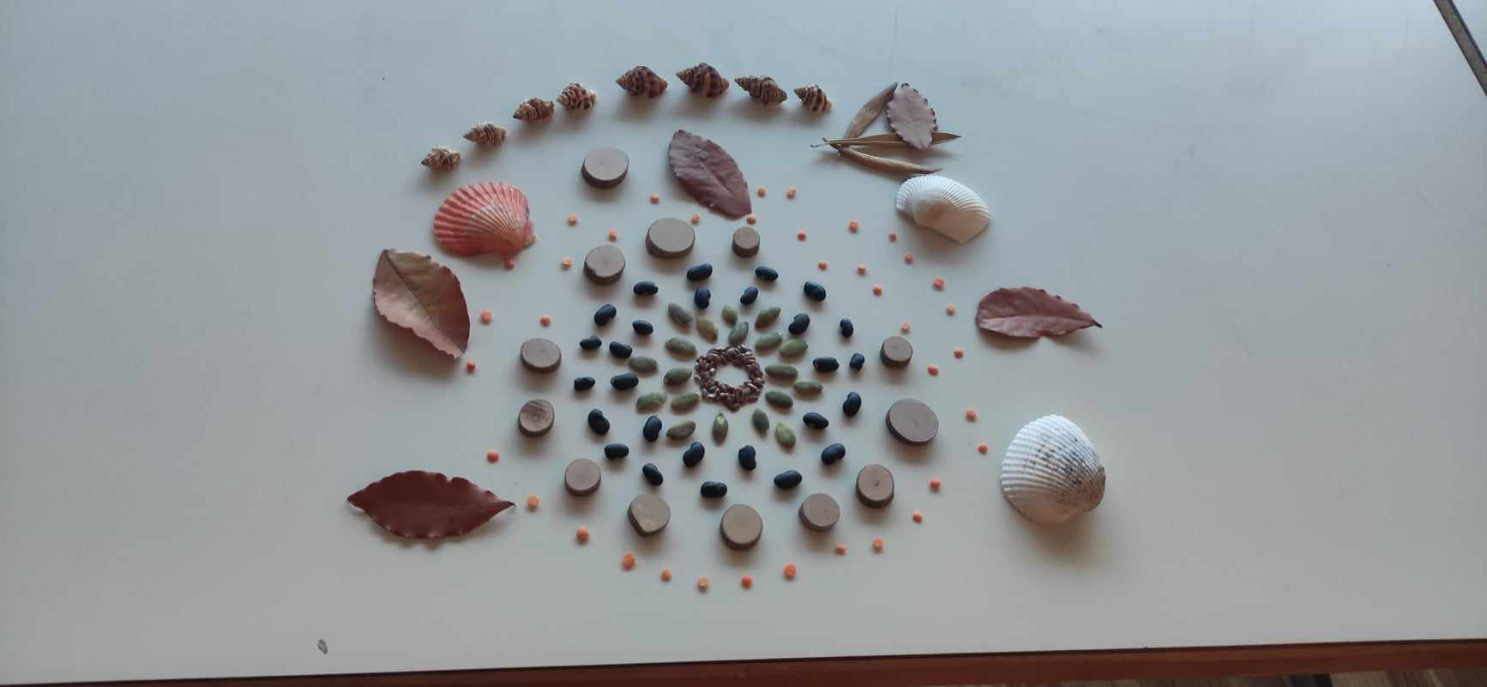
Notes:
3. dzień

Slide 15
Skanowanie ciała
Notes:
3. dzień

Slide 16
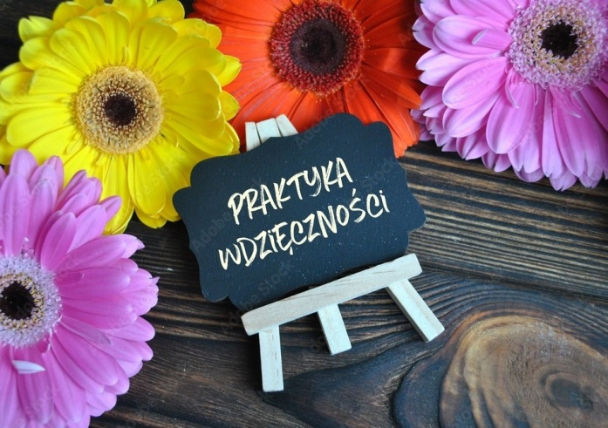
Poznaliśmy również praktykę wdzięczności, czyli świadome i konsekwentne ćwiczenie się w dostrzeganiu rzeczy, za które możemy być wdzięczni. Ta umiejętność pozwala na czerpanie większej satysfakcji z życia, lepsze radzenie sobie z przeciwnościami, łatwiejsze nawiązywanie relacji oraz bycie pewniejszym siebie i odporniejszym na stres.
Notes:
3. dzień

Slide 17
W trakcie drugiego bloku zajęć poznaliśmy przykłady gier, zabaw oraz aktywności mających na celu wyciszenie i relaksację uczniów oraz jaki wpływ mają one na poprawę efektywności nauczania poprzez polepszenie koncentracji, jak również relacji w grupie.
Podczas tych zajęć poruszony został także temat pozytywnej komunikacji oraz technik aktywnego słuchania. Pozytywna komunikacja oparta jest na szacunku i buduje zaufanie oraz współpracę. Jest ona podstawą tworzenia miejsca pracy lub nauki sprzyjającego zdrowiu psychicznemu. Natomiast techniki aktywnego słuchania pomagają w lepszym rozumieniu informacji i polepszają relacje z innymi ludźmi.
Notes:
3. dzień

Slide 18
Zwiedzanie Reykjaviku

Slide 19
Zwiedzanie Reykjaviku

Slide 20
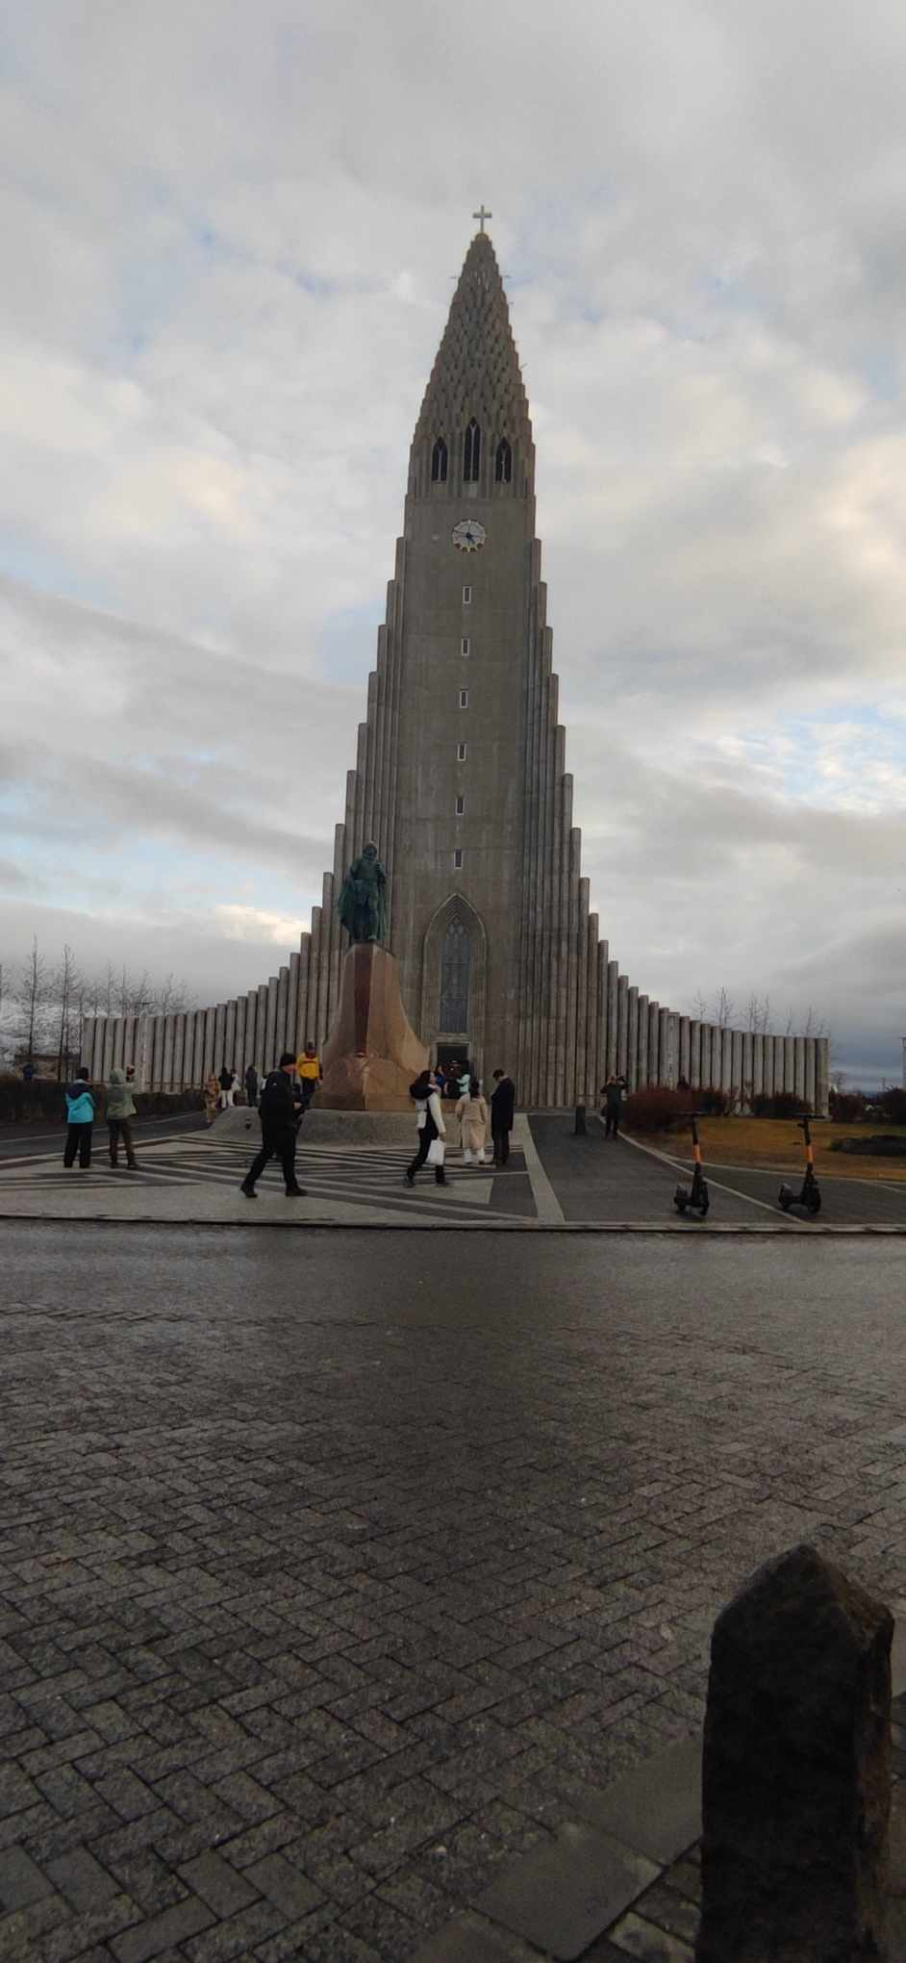
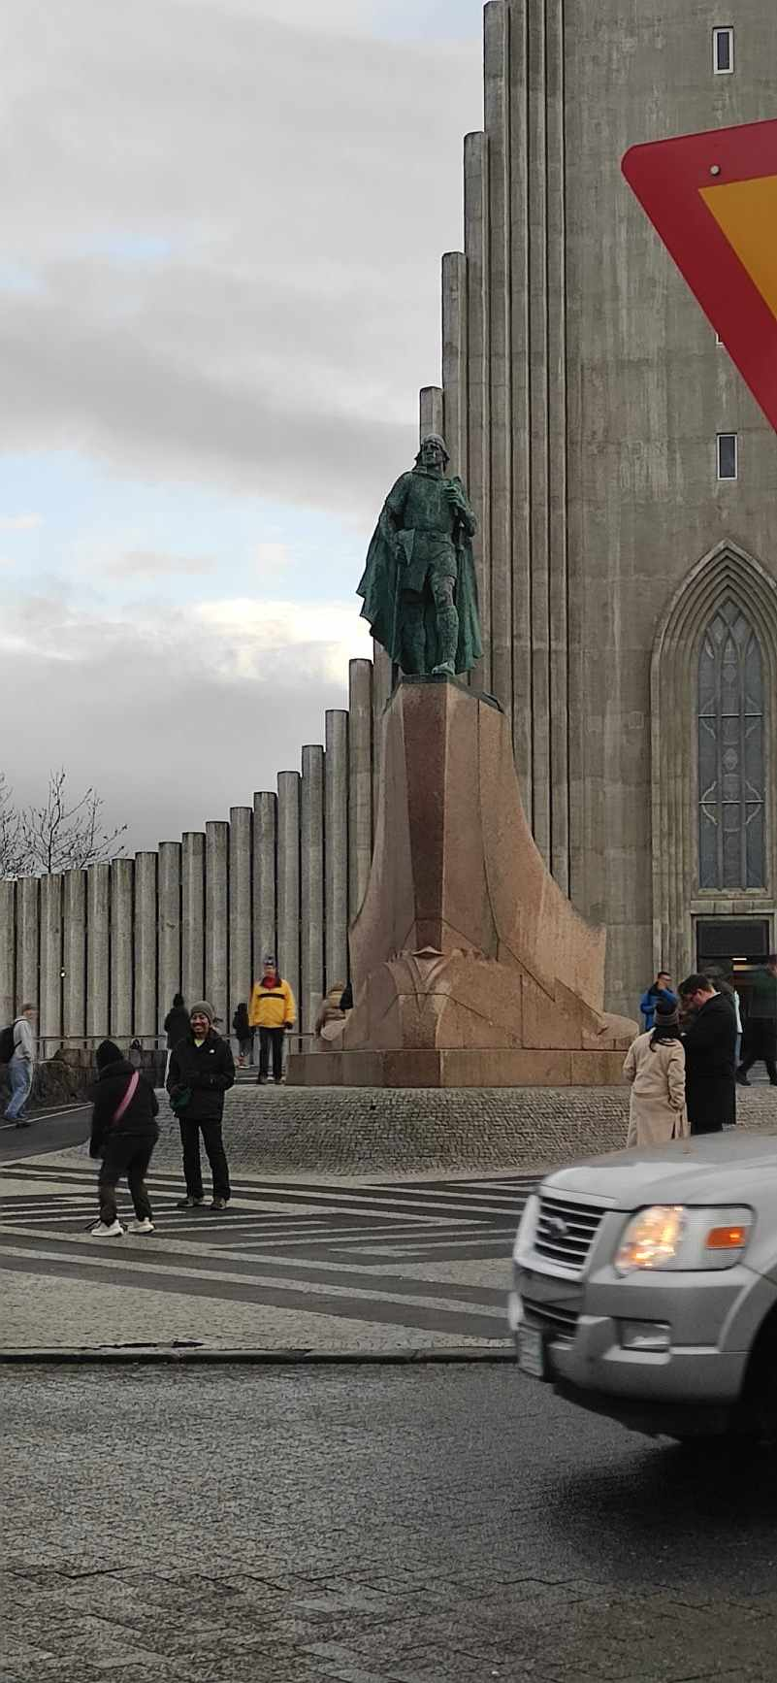
Zwiedzanie Reykjaviku

Slide 21
Zwiedzanie Reykjaviku

Slide 22
Zwiedzanie Reykjaviku

Slide 23
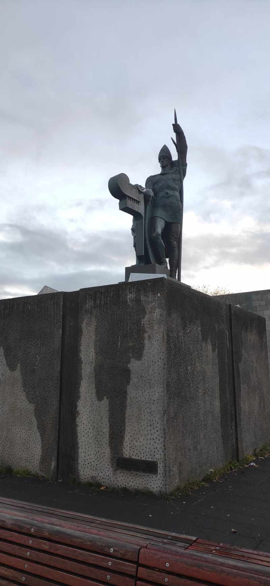
Zwiedzanie Reykjaviku

Slide 24
Zwiedzanie Reykjaviku

Slide 25
Wizyta w szkole „Dalskòli”
Czwarty dzień kursu rozpoczęłyśmy od wizyty w jednej z najnowocześniejszych szkół w Reykjaviku - Dalskòli - jest to zespół szkół obejmujący przedszkole, szkołę podstawową oraz szkołę średnią. Przywitała nas dyrektorka placówki, która przedstawiła prezentację na temat szkoły, a także metod nauczania w niej stosowanych. Następnie grupa uczniów oprowadziła nas po budynku szkolnym, który zrobił na nas ogromne wrażenie. Mieliśmy okazję zobaczyć m.in. sale lekcyjne, pracownie, stołówkę oraz pokój nauczycielski. Nowo oddany obiekt zachwycił funkcjonalnością, wystrojem, wyposażaniem oraz wielorakimi udogodnieniami.
Notes:
4. dzień

Slide 26
Wizyta w szkole „Dalskòli”
Szkoła „Dalskòli” może się pochwalić m.in.:
biblioteką połączoną z czytelnią, wyposażoną w specjalne boksy, w których uczniowie mogą w komfortowych warunkach, np. jeśli zechcą w pozycji leżącej, oddać się lekturze;
mnóstwem bardzo pomysłowych rozwiązań służących relaksowi uczniów w trakcie przerw międzylekcyjnych,
otwartym basenem pływackim z podgrzewaną wodą;
typowymi dla każdej islandzkiej pływalni wannami z gorącą wodą;
a także pełnowymiarowym boiskiem piłkarskim.
Notes:
4. dzień

Slide 27
Notes:
4. dzień

Slide 28
Wizyta w szkole „Dalskòli”
Notes:
4. dzień

Slide 29
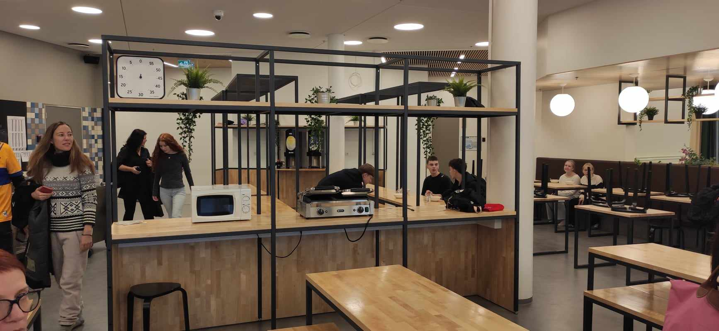
Wizyta w szkole „Dalskòli”
Notes:
4. dzień

Slide 30
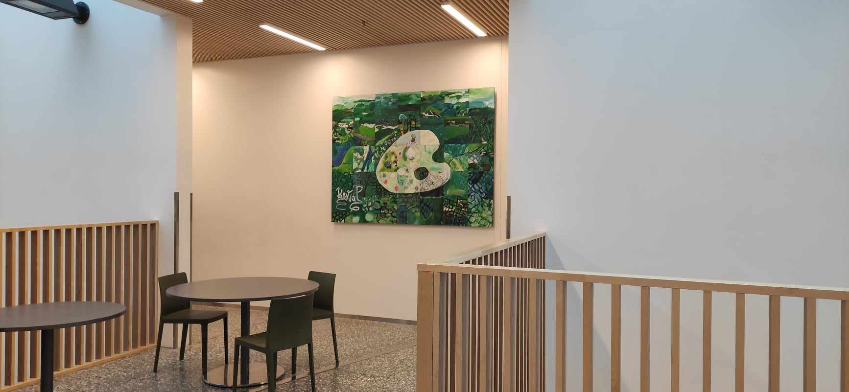
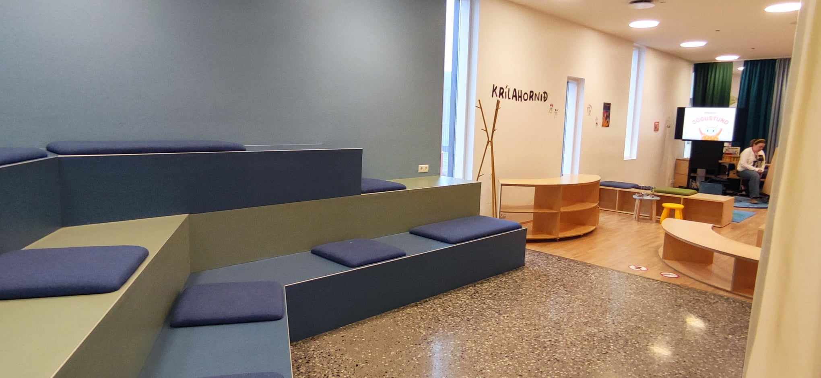
Wizyta w szkole „Dalskòli”
Notes:
4. dzień

Slide 31
Wizyta w szkole „Dalskòli”
Notes:
4. dzień

Slide 32
Wizyta w szkole „Dalskòli”
Notes:
4. dzień

Slide 33
Wizyta w szkole „Dalskòli”
Notes:
4. dzień

Slide 34
Wizyta w szkole „Dalskòli”
Notes:
4. dzień

Slide 35
Wizyta w szkole „Dalskòli”
Notes:
4. dzień

Slide 36
Wizyta w szkole „Dalskòli”
Notes:
4. dzień

Slide 37
Wizyta w szkole „Dalskòli”

Slide 38
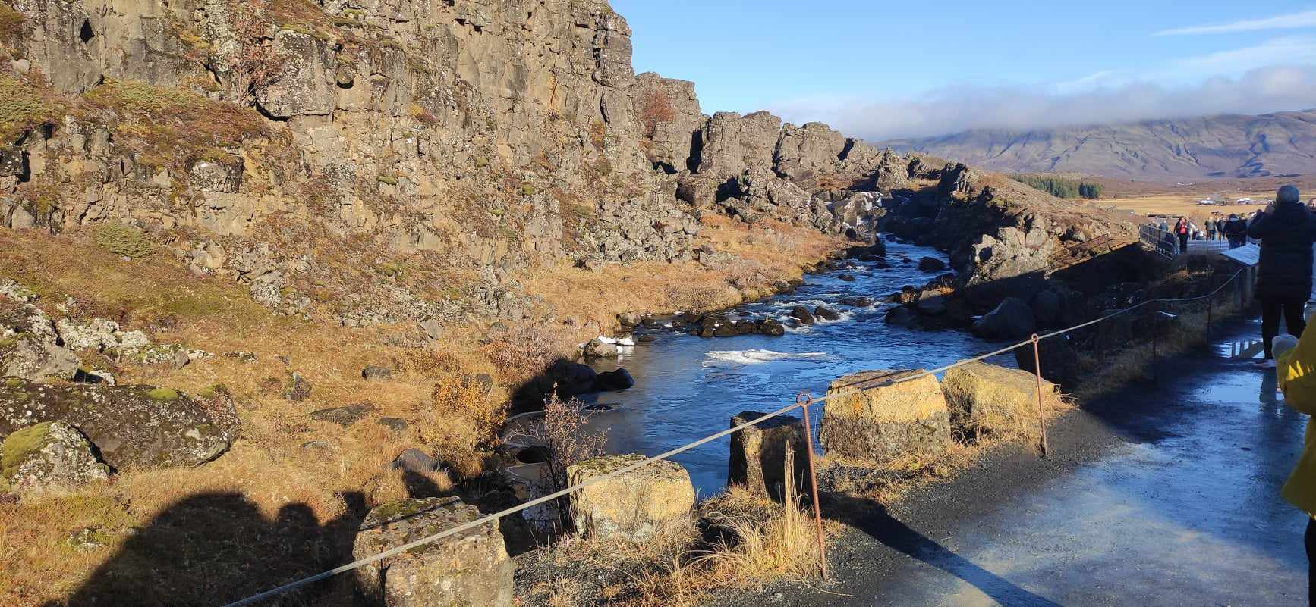
Golden Circle Tour
Po wizycie w szkole Dalskòli wyruszyłyśmy na wycieczkę objazdową Golden Circle Tour, w ramach której zwiedziliśmy wodospad Gullfoss, gejzery, kraterowe jezioro wulkaniczne Kerið oraz ryft oceaniczny.

Slide 39
Golden Circle Tour

Slide 40
Golden Circle Tour

Slide 41
Golden Circle Tour

Slide 42
Golden Circle Tour

Slide 43
Golden Circle Tour

Slide 44
Golden Circle Tour

Slide 45
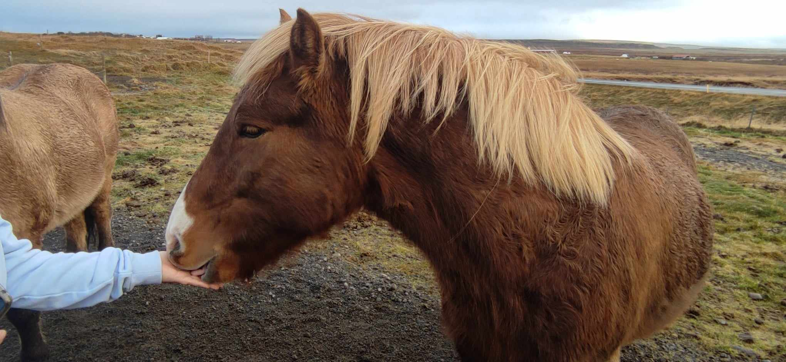
Golden Circle Tour

Slide 46
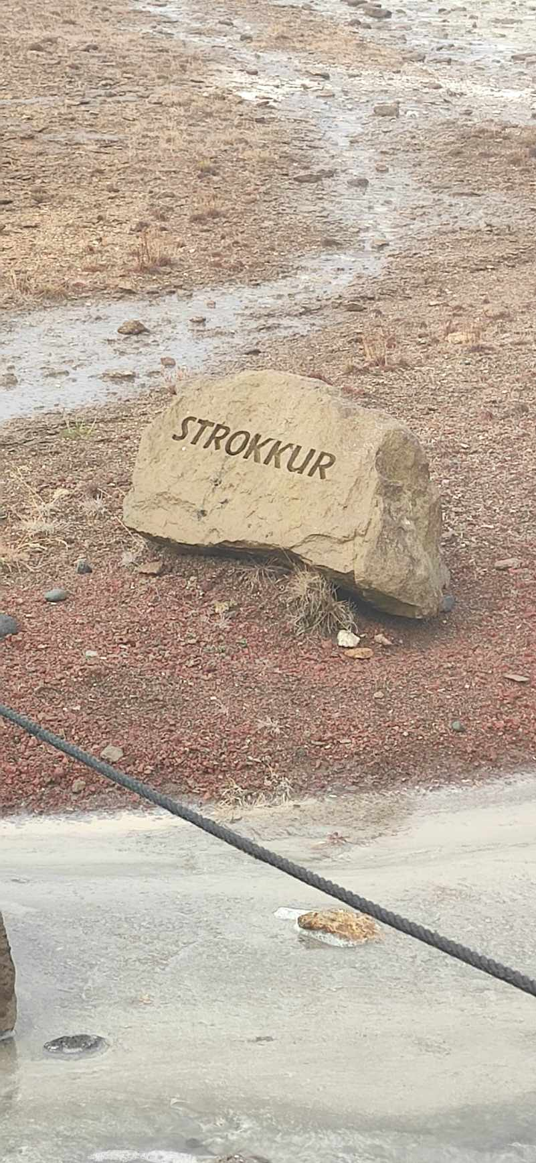
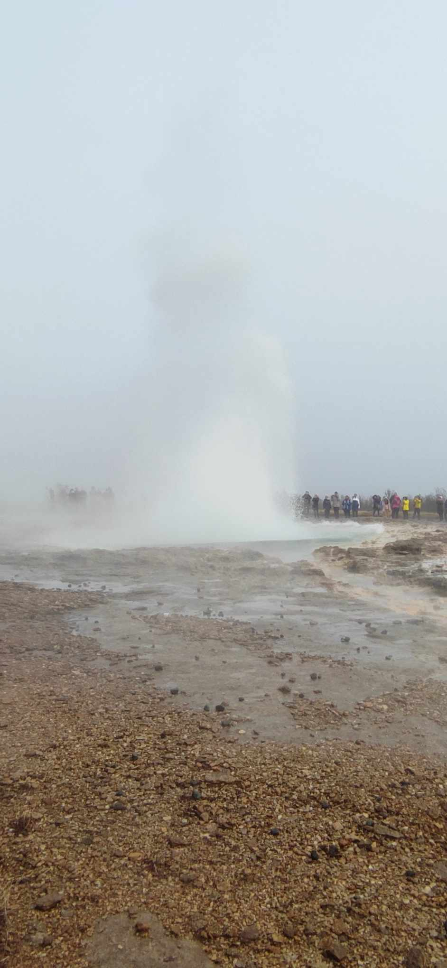
Golden Circle Tour

Slide 47
Golden Circle Tour

Slide 48
Wieczór kulturowy
Dzień czwarty zwieńczył wieczór kulturowy z udziałem naszych mentorów z organizacji przyjmującej, podczas którego wszystkie grupy nauczycieli zaprezentowały flagowe przysmaki popularne i cenione w swoim krajach. Oprócz degustacji jednego z narodowych przysmaków Islandii, czyli zupy rybnej oraz innych potraw i przekąsek pochodzących z wyżej wymienionych krajów, organizatorzy przyjęcia zapewnili uczestnikom udział w konkursie tanecznym.

Slide 49
Piąty dzień zajęć rozpoczęliśmy sesją dzielenia się dobrymi praktykami. Była to okazja do wymiany doświadczeń oraz praktycznych rozwiązań edukacyjnych. Następnie odbyły się warsztaty, podczas których dowiedzieliśmy się jak można wykorzystywać proste ćwiczenia jogi, techniki medytacji i uważności w trakcie zajęć lekcyjnych.
Notes:
5. dzień

Slide 50
Islandzki system oświaty
Ostatnim punktem tego dnia był wykład dotyczący islandzkiego systemu oświaty.
Islandzki system edukacji podzielony jest on na 4 poziomy edukacyjne:
przedszkolny (dla dzieci od pierwszego do piątego roku życia),
szkolny obowiązkowy (szkoła podstawowa i szkoła średnia I stopnia dla dzieci od szóstego do szesnastego roku życia),
szkolnictwo średnie II stopnia (dla młodzieży od szesnastego do dziewiętnastego roku życia),
szkolnictwo wyższe.
Notes:
5. dzień

Slide 51
Islandzki system oświaty
Szkoły zawodowe stają się coraz popularniejsze w Islandii, okres nauki w nich trwa 5 lat i obejmuje 3 lata nauki oraz 2 lata praktyk zawodowych.
Za funkcjonowanie przedszkoli i szkół obowiązkowych odpowiedzialne są gminy, rząd nadzoruje funkcjonowanie szkół średnich II stopnia i instytucji szkolnictwa wyższego. Wszystkie szkoły finansowane są ze środków publicznych.
Uczniowie szkół podstawowych i średnich otrzymują darmowe obiady.
Rok szkolny trwa 180 dni, a tygodniowy wymiar godzin wynosi 30-35 godzin.
Lekcje w szkołach zaczynają się o 8:30, a kończą o 13:30 w szkołach podstawowych i o 15:30 w szkołach średnich.
Ciekawostką jest, że lekcje pływania są obowiązkowe od szóstego do szesnastego roku życia w wymiarze jednej godziny tygodniowo.

Slide 52
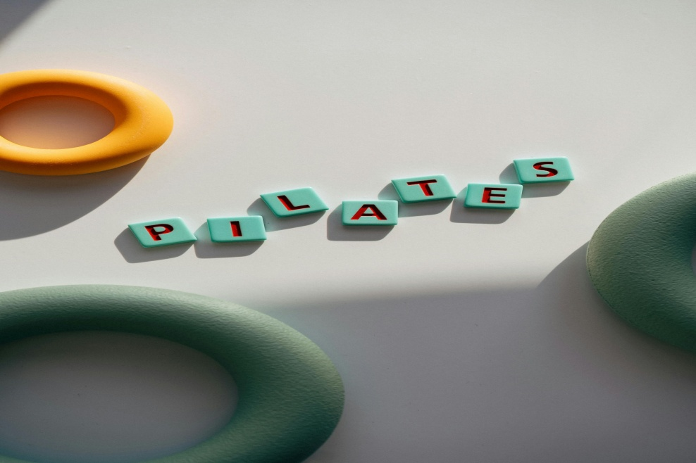
Szóstego dnia kursu uczestniczyłyśmy w zajęciach dotyczących wykorzystania ćwiczeń pilates w trakcie lekcji dla poprawy postawy, krążenia oraz oddychania. Zostały nam zaprezentowane proste ćwiczenia, które w łatwy sposób można zaimplementować w warunkach lekcyjnych, w formie gimnastyki śródlekcyjnej.
Notes:
6 dzień

Slide 53
Siódmego, ostatniego, dnia kursu odbyło się spotkanie podsumowujące cały kurs, w trakcie którego wymieniłyśmy się naszymi spostrzeżeniami i refleksjami, a także pomysłami na wykorzystanie zdobytej wiedzy w naszej pracy dydaktycznej i wychowawczej. Następnie odbyło się oficjalne zakończenie kursu oraz pożegnanie z prowadzącymi i współuczestnikami.
Notes:
7. dzień

Slide 54
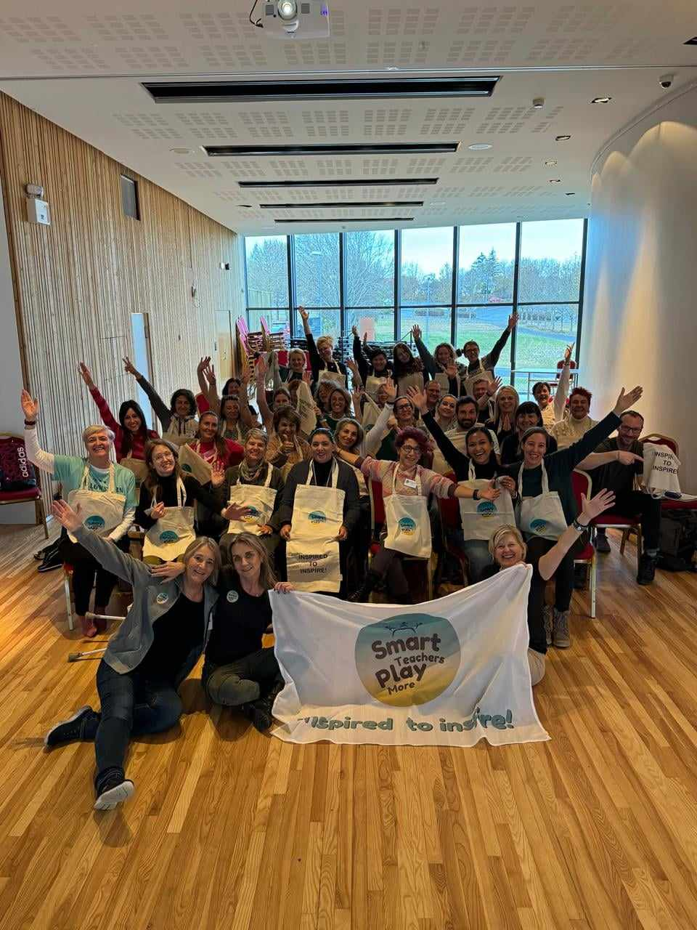

Slide 55
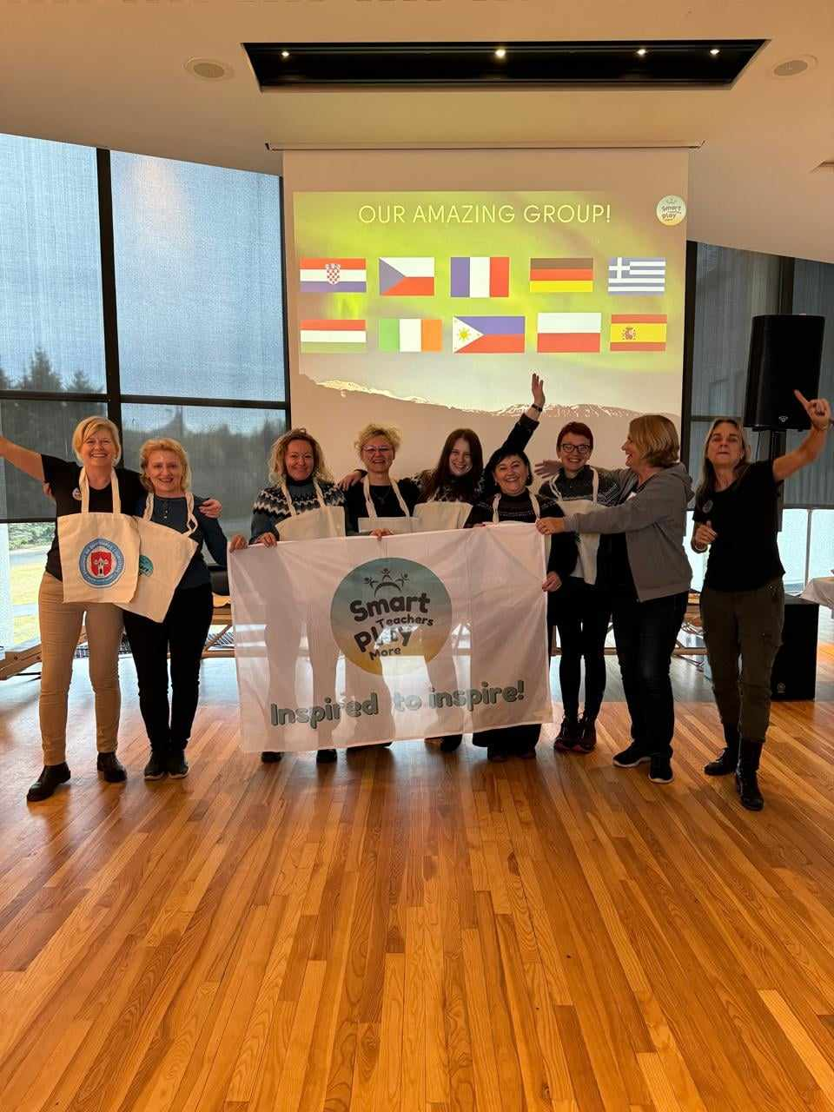

Slide 56
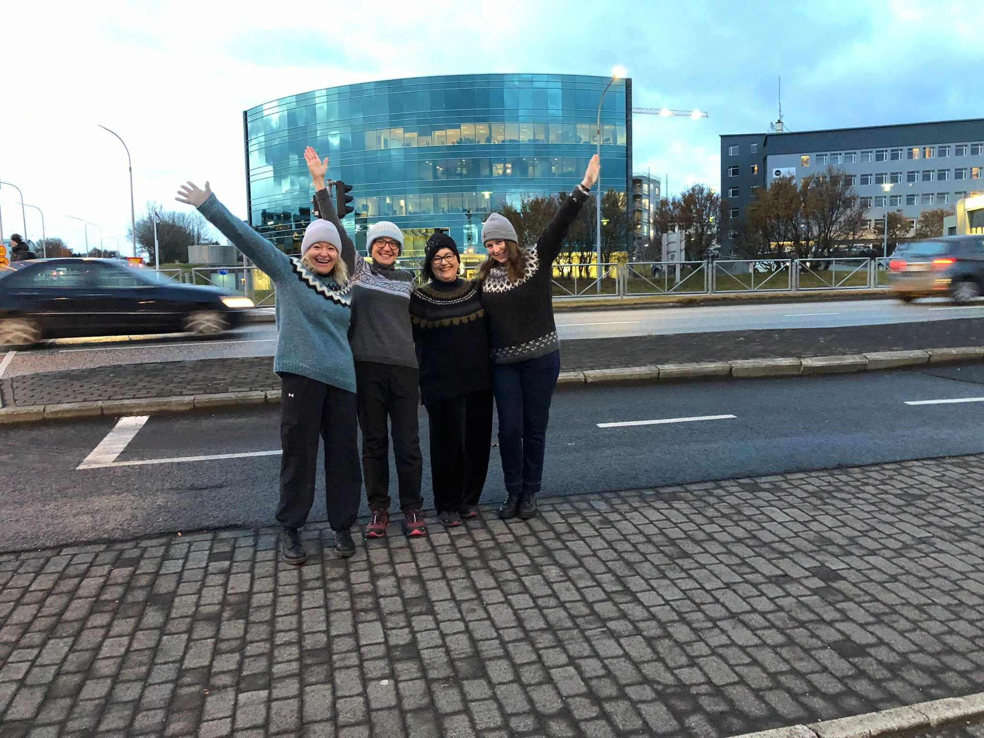

Slide 57
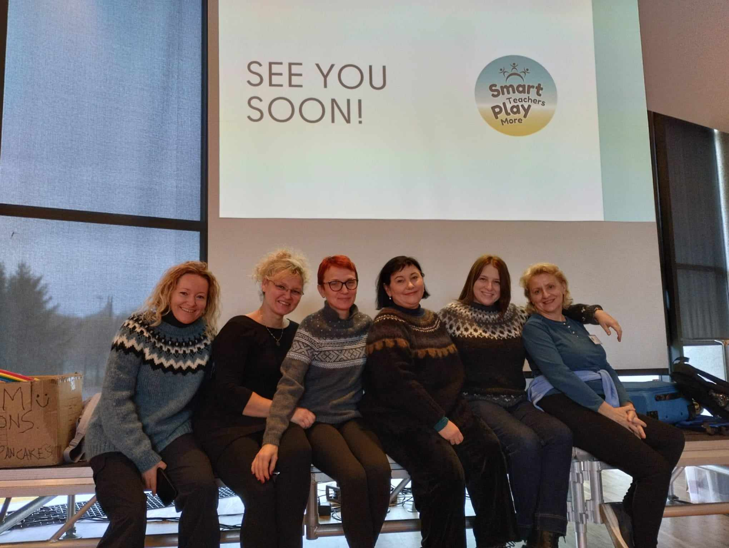

Slide 58
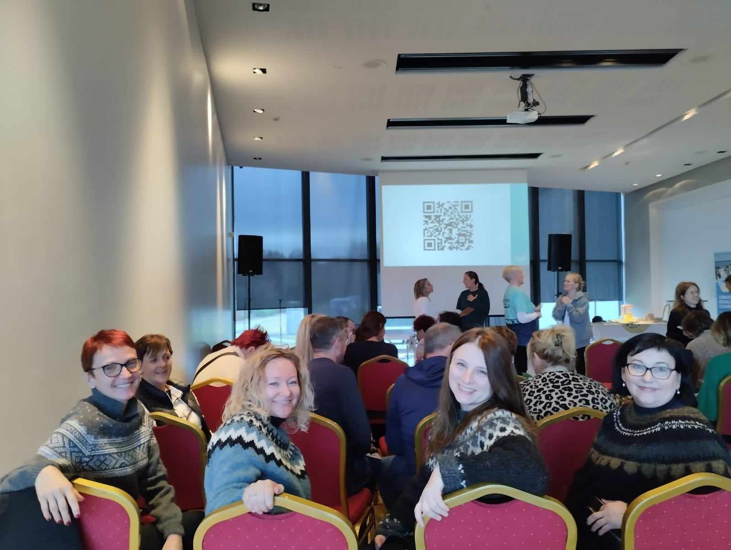
Dziękujemy za uwagę.

